Slide 1
TRƯỜNG TRUNG HỌC PHỔ THÔNG LONG TRƯỜNG
 
Bài 5: THƯỜNG THỨC PHÒNG TRÁNH MỘT SỐ LOẠI BOM ĐẠN, MÌN, ĐẠN, THIÊN TAI VÀ CHÁY NỔ

Slide 2
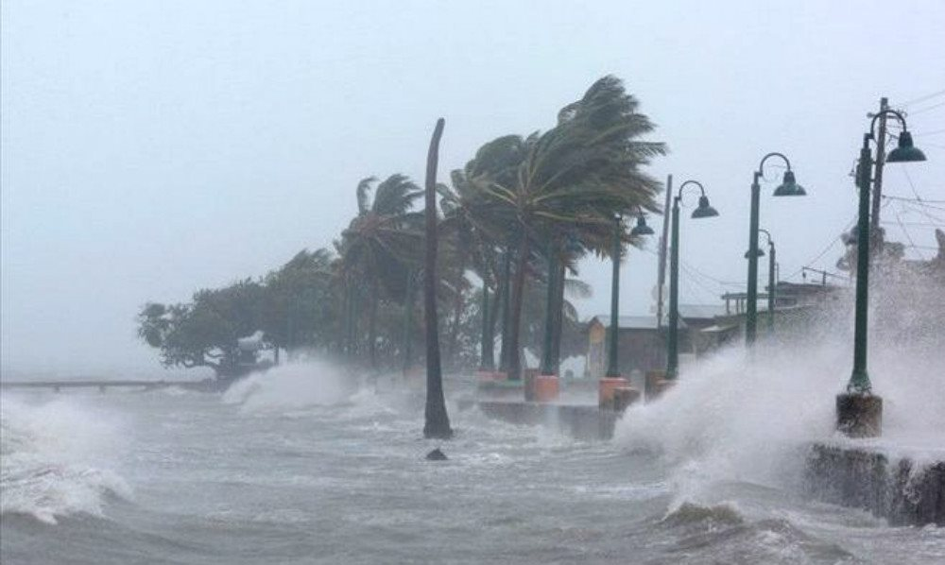
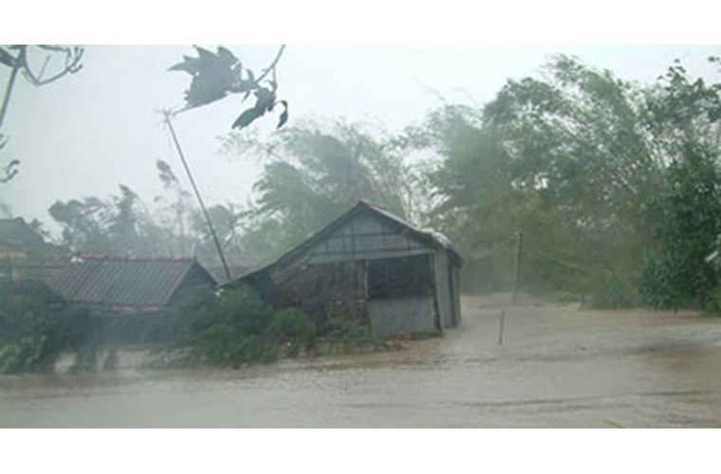
II. Thiên tai, tác hại và cách phòng tránh
1. Các loại thiên tai chủ yếu ở Việt Nam:
a. Bão:
 Là loại hình thiên tai chủ yếu và nguy hiểm ở VN.
 Bão vào lúc triều cường, nước biển dâng cao kèm mưa kéo dài → gây lũ lụt.

Slide 3
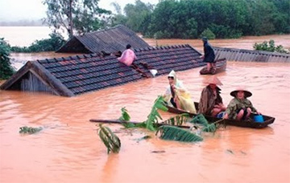
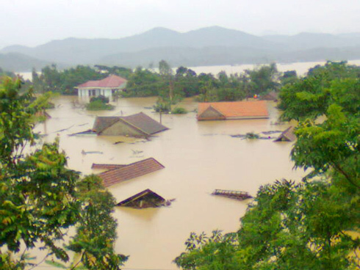
II. Thiên tai, tác hại và cách phòng tránh
1. Các loại thiên tai chủ yếu ở Việt Nam:
b. Lũ lụt:
 Lũ ở sông Bắc Bộ xuất hiện sớm so với vùng khác.
 Sông ở miền Trung: sông ngắn, dốc, lũ lên nhanh, xuống nhanh.
 Khu vực Tây Nguyên: lũ quét, lũ núi.
 Sông ĐB Cửu Long diễn biến chậm, kéo dài→ ngập hết toàn bộ.

Slide 4
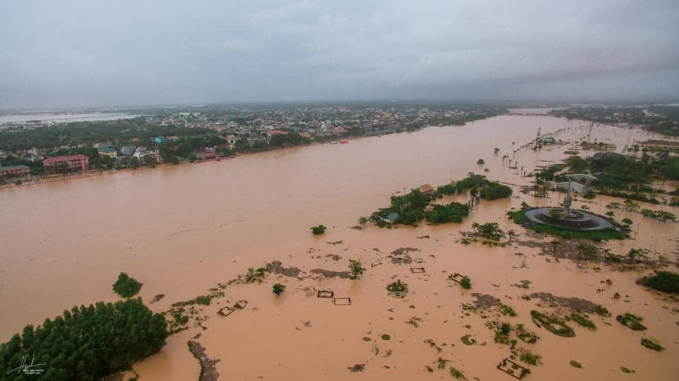
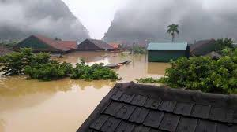
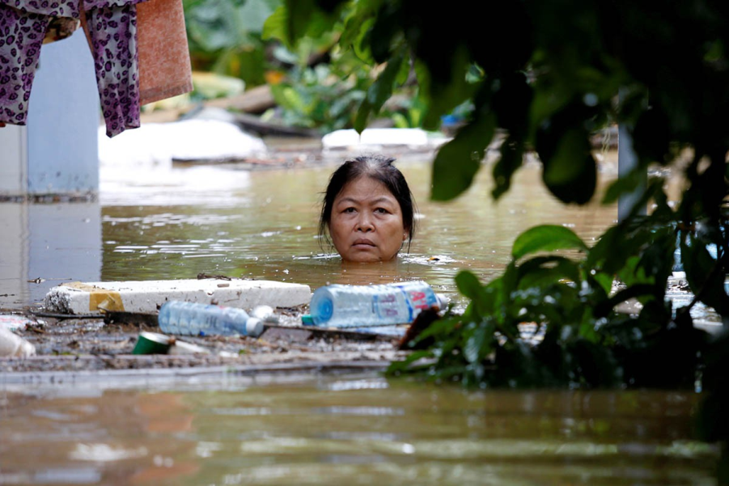
II. Thiên tai, tác hại và cách phòng tránh
1. Các loại thiên tai chủ yếu ở Việt Nam:
b. Lũ lụt:

Slide 5
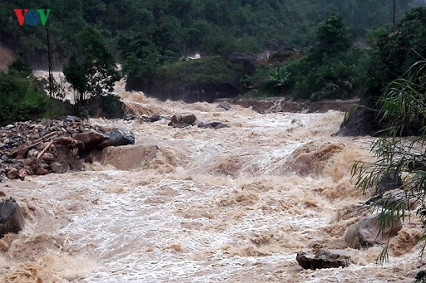
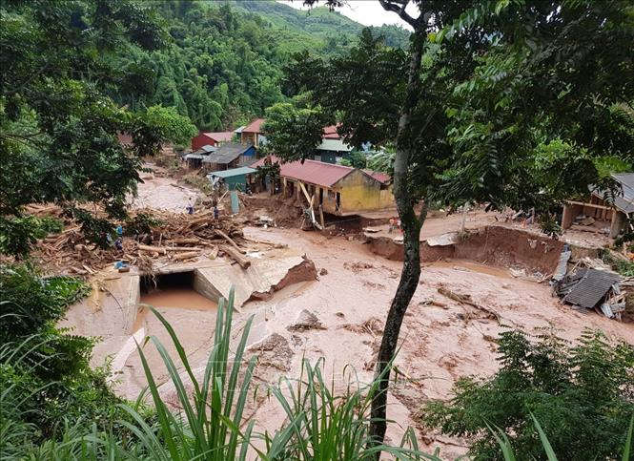
II. Thiên tai, tác hại và cách phòng tránh
1. Các loại thiên tai chủ yếu ở Việt Nam:
c. Lũ quét, lũ bùn đá:
 Xảy ra vùng đồi núi, nơi có độ dốc lớn, cường độ mưa lớn.
 Nguyên nhân: do vỡ hồ chứa nhỏ, sạt lở đất lấp dòng chảy.
 Lũ quét xảy ra bất ngờ, phạm vi hẹp.
 Nhưng diễn ra khốc liệt, thiệt hại nặng nề.

Slide 6
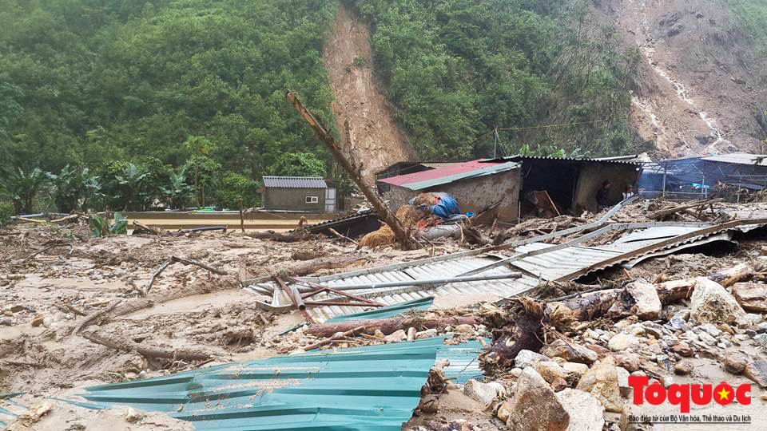
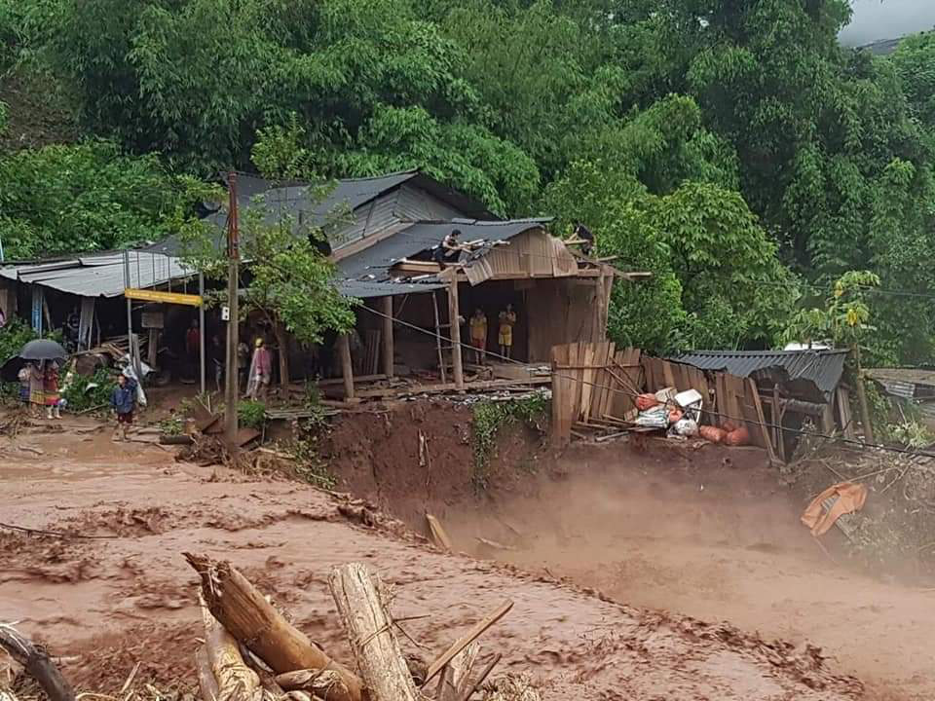
II. Thiên tai, tác hại và cách phòng tránh
1. Các loại thiên tai chủ yếu ở Việt Nam:
c. Lũ quét, lũ bùn đá:

Slide 7
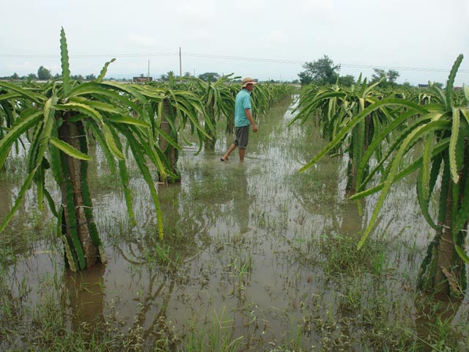
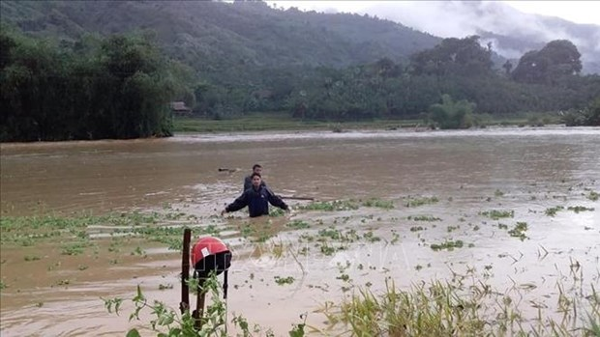
II. Thiên tai, tác hại và cách phòng tránh
1. Các loại thiên tai chủ yếu ở Việt Nam:
d. Ngập úng:
 Nguyên nhân: do mưa lớn gây ra, ít tổn thất về người.
 Thiệt hại ảnh hưởng lớn đến sản xuất và môi trường sinh thái.

Slide 8
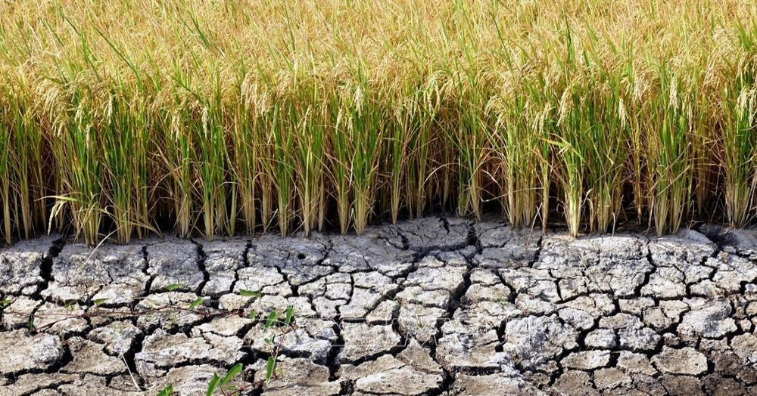
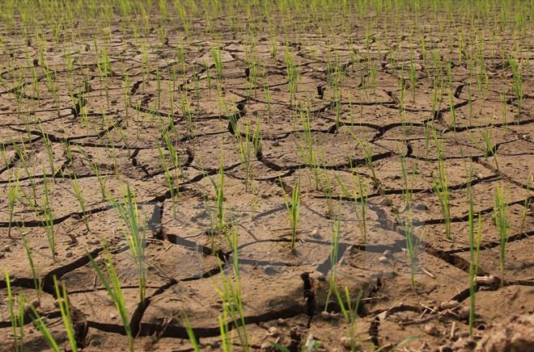
II. Thiên tai, tác hại và cách phòng tránh
1. Các loại thiên tai chủ yếu ở Việt Nam:
e. Hạn hán và sa mạc hóa:
 Loại hình thiên tai đứng thứ ba sau bão, lũ.
 Hạn hán kéo dài dẫn đến nguy cơ sa mạc hóa.

Slide 9
II. Thiên tai, tác hại và cách phòng tránh
2. Tác hại của thiên tai :
 Tác nhân trực tiếp cản trở sự phát triển kinh tế - xã hội.
 Hậu quả về môi trường như tàn phá gây ô nhiễm môi trường, phát sinh bệnh.
 Hậu quả đối với quốc phòng – an ninh, suy giảm nguồn dự trữ quốc gia → mất ổn định đời sống.

Slide 10
II. Thiên tai, tác hại và cách phòng tránh
3. Một số biện pháp phòng, chống và giảm nhẹ :
 Chấp hành nghiêm các văn bản PL phòng, chống và giảm nhẹ.
 Tích cực tham gia các chương trình phát triển KT – XH như trồng rừng, hồ chứa nước...
 Nghiên cứu và ứng dụng KHCN: mô hình nhà an toàn, ứng dụng CNTT dự báo.
 Công tác cứu hộ, cứu nạn, cứu trợ khắc phục hậu quả, tuyên truyền giáo dục nâng cao nhận thức cộng đồng.

Slide 11
CỦNG CỐ

Slide 12
Nguyên nhân nào làm cho lũ các sông khu vực Miền Trung nước ta lên nhanh, xuống nhanh?
A. Các sông và cửa sông quá hẹp
B. Lượng mưa trong khu vực lớn
C. Do có nhiều sông cùng đổ ra 1 cửa biển
D. Vì sông ngắn và có độ dốc lớn

Slide 13
Ở Việt Nam, hàng năm lũ các sông ở đồng bằng sông Cửu Long xuất hiện như thế nào?
A Tồn tại 2 – 3 tháng, ngập từng vùng.
C. Thời gian ngắn dưới 2 tháng, nhưng ngập hết vùng.
B. Kéo dài 4 – 5 tháng, ngập hầu hết toàn bộ vùng.
D. Có năm kéo dài 1 – 2 tháng, có năm không xảy ra.

Slide 14
Ở Việt Nam, lũ quét thường xảy ra ở khu vực nào?
A. Nơi nền đất yếu khi mưa lớn
B. Khu vực miền Trung
C. Địa hình rừng núi
D. KV động đất nhẹ và mưa nhiều

Slide 15
Ở Việt Nam, bão xảy ra khi có triều cường thường kèm theo hiện tượng tự nhiên nào?
A. Xảy ra lốc xoáy, kèm theo tố, lốc.
B. Gây ra thời tiết bất thường, xuất hiện lũ quét
C. Độ ẩm cao kèm theo mưa đá, giống tố.
D. Nước biển dâng cao kèm theo mưa lớn và lũ lụt.

Slide 16
CẢM ƠN CÁC BẠN CHÚ Ý LẮNG NGHE!

